Slide 1
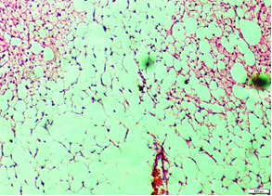
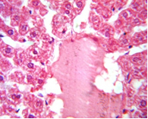
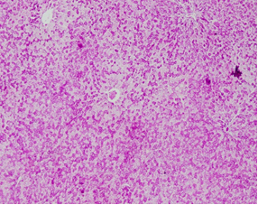
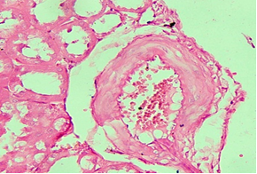
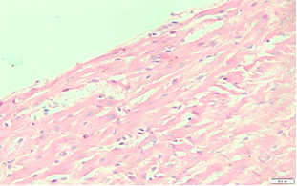
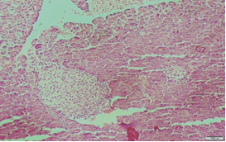
II Jornada Nacional de Ciencias Fisiológicas en Villa Clara. FisioVilla 2024
“Hallazgos morfo-fisiológicos del Síndrome Metabólico experimental”
María Luisa García Gómez, https://orcid.org/0000-0003-3787-4804, Especialista 2do grado Anatomía Patológica .Universidad de Ciencias Médicas-VC. Unidad de Toxicología Experimental.utexucmvc.infomed.sld.cu
Introducción
El síndrome metabólico (SM) constituye una combinación de alteraciones metabólicas, en el que se presentan aspectos fisiopatológicos, bioquímicos, y diversas manifestaciones clínicas y anátomo-patológicas. Objetivo: Identificar los cambios morfofisiológicos generados por un síndrome metabólico experimental en órganos diana.
Materiales y Método
Se realizó necropsia a dos grupos experimentales sanos y enfermos (SM) realizando estudio morfológico de tejido graso visceral, hígado, corazón, riñón, y páncreas. Los cortes histológicos (4µ) fueron procesados con técnica convencional (H/E) e Histoquímica (PAS). Al estudio histológico en microscopio óptico se compararon las alteraciones morfológicas de ambos grupos
Resultados y discusión
En el estudio se observó el incremento de grasa visceral, con lipoblastos, por proliferación celular provocado por el desbalance energético, e infiltrado inflamatorio de leve cuantía a mononucleares, ya que se secretan moléculas proinflamatorias. A nivel hepático presencia de esteatosis por la acumulación intracelular de triglicéridos y aumento de la carga glucogénica debido a la anomalía en el metabolismo de la glucosa o del glucógeno; en riñón nefroangioesclerosis arteriolar hialina por extravasación de proteínas plasmáticas y aumento de matriz en membrana basal, con reducción luminal y signos de isquemia renal consecuente. A nivel cardiaco se apreció hipertrofia de VI con agrandamiento de miocitos al microscopio, por sobrecarga debido a la HTA y en páncreas hiperplasia de islotes de Langerhans debido al hiperinsulinismo necesario por hiperglicemia y posterior atrofia de otros islotes por agotamiento de las células β.
Lipoblastos e infiltrado inflamatorio leve.
Esteatosis hepática
Aumento glucogénico hepático.
PAS
A
B
Nefroangioesclerosis arteriolar benigna
Hipertrofia de miocitos
Hiperplasia (A) y atrofia (B) de islotes pancreáticos.
Conclusiones
Las alteraciones observadas explican aspectos clínico-fisiopatológicos, estableciendo una lógica correlación anátomo-clínica lo que contribuyó al desarrollo del conocimiento y la investigación de este síndrome.

